Slide 1
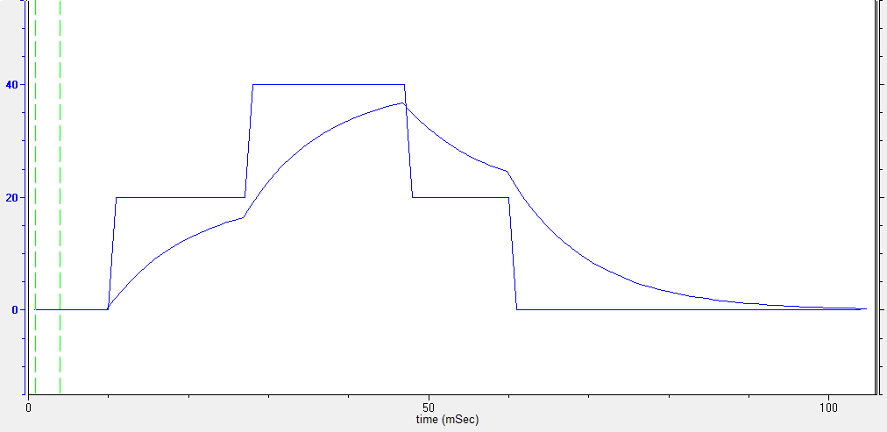
Tc
d2
Vs
Tb
d3
d1
Td
Vm
Ta

